Slide 1

提 纲
1
模型训练简介
2
模型训练常见组网
3
小型训练组网与设备推荐
4
中大型智算中心组网与设备推荐

Slide 2
章 节 1
1
模型训练简介
1.1
常见高性能计算卡
1.2
不同模型特点对通信的需求
1.3
模型训练GPU间的通信方式
1.4
模型训练的并行方式

Slide 3

1.1 常见高性能计算卡
性能参数 | PCIE |  |  |  | SXM
卡类型 | V100 | A100 | A800 | H100 | A100 | H100
微架构 | Volta | Ampere | Ampere | Hopper | Ampere | Hopper
F64 | 7 TFLOPS | 9.7 TFLOPS | 9.7 TFLOPS | 26 TFLOPS | 9.7 TFLOPS | 34 TFLOPS
F32 | 14 TFLOPS | 19.5 TFLOPS | 19.5 TFLOPS | 51 TFLOPS | 19.5 TFLOPS | 67 TFLOPS
F16 Tensor Core |  | 312 TFLOPS | 312 TFLOPS | 1513 TFLOPS | 624 TFLOPS | 1979 TFLOPS
INT8 Tensoer Core | 62 TOPS | 624 TOPS | 624 TOPS | 3026 TOPS | 1248 TOPS | 3958TOPS
GPU显存 | 32/16GB HBM2 | 80GB HBM2e | 80GB HBM2e | 80GB | 80GB HBM2e | 80GB
GPU显存带宽 | 900GB/s | 1935GB/s | 1935GB/s | 2TB/s | 2039 GB/s | 3.35TB/S
最大热设计功耗（TDP） | 250w | 300w | 300w | 300-350w | 400w | 700w
互联技术 | NVLink: 300 GB/SPCIE: 32 GB/S | 搭载2个GPU的NVIDIA-NVLink 桥接器:600GB/S PCle4.0 : 64GB/s | 搭载2个GPU的NVIDIA-NVLink 桥接器:400GB/S PCle4.0 : 64GB/s | NVLink:600GB/s PCle5.0 : 128GB/s | NVIDIA-HGX A100合作伙伴带4、8或16个GPU/NVIDIA DGX-A100，带8个GPU | NVIDIA HGX H100合作伙伴和NVIDlA认证系统“witt4或8GPU NVIDIADGX H100带8GPU

Slide 4
1.2 不同模型的特点及对通信的要求
模型分类 |  | 典型示例 | 模型特点 | 训练方式及通信要求
小模型 |  |  | 模型较小，单个GPU显存可以完整放下模型参数、梯度及优化器状态 | 数据并行 异步更新梯度 通过参数服务器（PS）实现，节点异步上报局部梯度，更新并获取全局梯度，不等待其他节点 同步更新梯度 通过AllReduce同步更新梯度
 |  | —
 |  |  | 模型稍大或通信要求不高，单机<=８卡可以满足训练需求，将参数与优化器状态在参与数据并行的卡间切分 | 数据并行 通过AllReduce同步更新梯度 分组参数切片 通过Broadcast进行参数和状态广播
稠密 大模型 | 稠密 Transformer | Transformer、 BERT、GPT-3、 GPT-4等 | 输入为稠密的张量（tensor），其中每个参数都参与模型计算 由于模型参数非常多，会远超单个GPU显存所能容纳的空间。所以既需要对模型某一层的张量并行（TP），也需要不同层之间的流水并行（PP），才能放下整个大模型；完整的大模型之间还会采用数据并行（DP），加快训练速度 | 以Nvidia Megatron-LM复现训练GPT3模型为例： 节点内部 张量并行（AllReduce，通过Nvlink承载） 节点之间 流水并行（Send/Recv，通过RDMA网络承载） 数据并行（AllReduce，通过RDMA网络承载）
稀疏大模型 | 稀疏MoE结构 Transformer | Google Switch Transformer、智源悟道2.0、阿里 M6等 | 选择一个基础的稠密模型，通过MoE稀疏结构扩展FFN部分，以此来达成模型的扩容 | 节点内部 专家并行（AlltoAll，通过Nvlink承载） 张量并行（AllReduce，通过Nvlink承载） 数据并行（AllReduce，通过Nvlink承载） 节点之间 流水并行（Send/Recv，通过RDMA网络承载）

Slide 5

训练中心网络面临的网络需求
大规模组网
高带宽
高可靠
易运维
低时延和抖动
先进的基础模型和大语言模型通常包含数千亿甚至数万亿个参数或变量，卡的数量直接决定了模型训练的时长，多卡训练会大大缩短训练时间，因此组网架构需要支持万卡及以上的能力。
其次，上万及以上GPU的高性能组网需要考虑如下问题：
RoCEv2网络中PFC死锁
高效的拥塞控制、负载均衡技术
从规模、时延和复杂度等方面，选择更优的网络拓扑组网
AI大模型训练场景，机内和机外的集合通信操作产生大量的通信数据量。从机内GPU通信来看，以千亿参数为例，模型并行产生的AllReduce数据量将达百GB级别，提升GPU间通信带宽及方式可有效降低流完成时间。从机间GPU通信来看，部分集合通信数据达百GB，因此机间GPU的高速互联对于网络单端口带宽、节点间可用链路和网络总带宽要求较高。另外，GPU和网卡通常使用PCIE总线互联，PCIE难以适应高速的AI发展需求。
网络系统的可用性是作为基础来决定整个集群的计算稳定性。模型训练参数量越来越大，训练可能持续需要数天或数周。训练期间若网络不稳定，会影响整个训练任务进度，轻则需要回退到上一个CheckPoint重训，重则可能从头开始，需要网络故障爆炸半径尽可能小，故障时能快速倒换。因此在AI大模型训练任务周期中，维持网络稳定高效是极其重要的目标。
大规模智能算力集群有成千上成张卡，集群的易运维性、可管理是需要重点考虑的维度。整个智算集群的配置自动化、运行可视化，调优智能化，异常状态和故障的快速感知，快速定位恢复是对智算集群进行高效运维管理的基础
在分布式训练场景下，单次的计算时间包含了单卡的计算时间加上卡间通信时间，导致集群整体算力并不是简单的随着节点的增加而线性增长，而是存在加速比，且加速比小于 1。因此，降低卡间通信时延， 是分布式训练中提升加速比的关键，需要重点考虑和设计。此外，网络变化等因素引起的抖动也对训练效率产生影响，网络波动时，两个节点间的P2P的流完成时间将明显变长(木桶效应)，因此网络抖动也会导致大模型通信效率变低。

Slide 6
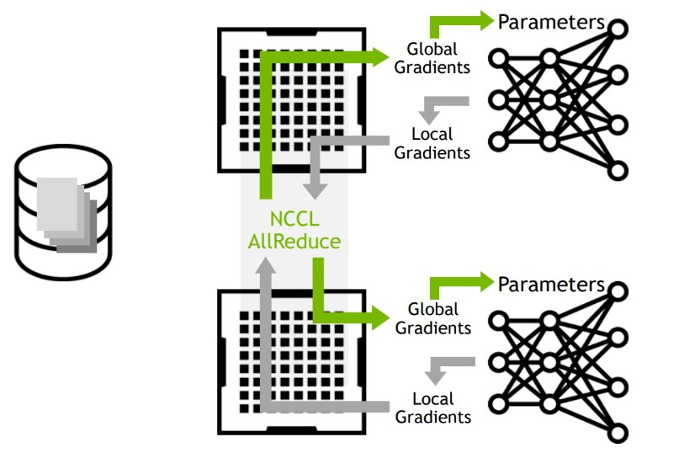
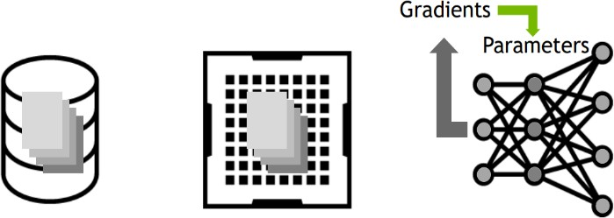













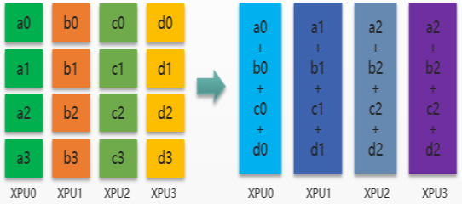



























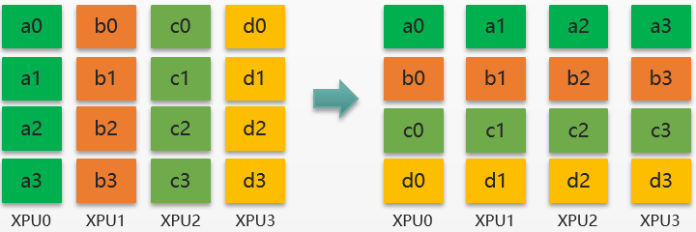










1.3 模型分布式训练GPU间通信方式
单卡训练
前向计算
Loss
反向计算
Gradient
多卡训练
前向计算
Loss
反向计算
Gradient
集合通信
通信库
MPI：Message Passing Interface，消息通信接口 NCCL：NVIDIA Collective Communication Library
通信模式
AI的分布式训练中，各个计算节点间往往存在大量的集合通信，即一对多，多对一，多对多的通信。常见的集合通信操作有Broadcast，Scatter，Gather，AllGather， Reduce， AllReduce， ReduceScatter， All-To-All等。
通信库
AllReduce
前向计算
Loss
反向计算
Gradient
Broadcast：将主节点的数据广播至其他节点 Gather：把多个节点的数据收集到一个节点
XPU0 XPU0 XPU1 XPU2 XPU3
Reduce：把多个节点的数据规约运算到主节点
XPU0 XPU1 XPU2 XPU3
ReduceScatter：所有节点上都按维度执行相同的Reduce规约运算，再将结果 Scatter发散到所有的节点上
0
a
0
a 1 b 2 c 3 d
0
a 1 b 2 c 3 d
0
a 1 a 2 a 3 a XPU1 XPU2 XPU3
0
a b c d
0
XPU0
XPU0
AllGather：把所有节点的数据收集到所有节点
sum=a+b+c+d
Scatter：将主节点数据切分后散布至其他节点
XPU0
AllReduce：所有节点上执行相同的Reduce操作 All-To-All：每一个节点的数据会scatter
到所有节点上，同时每一个节点也会
XPU0
0 a
XPU1
1 b
XPU2 XPU3
2 c 3 d
XPU0 XPU1
0 a 1 b
XPU2 XPU3
2 c 3 d
0
a b c d
Gather所有节点的数据
1 b XPU1
3 d XPU3
0
1
2 3
XPU2 XPU3
a b c d a b c d
0
XPU0
1
XPU1
2 3
XPU2 XPU3
0 a
2
c
XPU0 XPU1
a b c d a b c d
XPU0
XPU2
sum=a+b+c+d | sum=a+b+c+d | sum=a+b+c+d | sum=a+b+c+d
Secret 机密

Slide 7
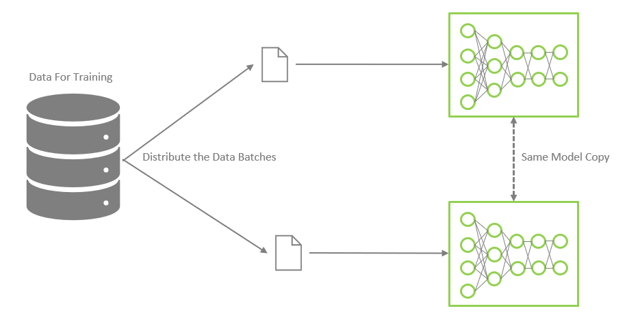
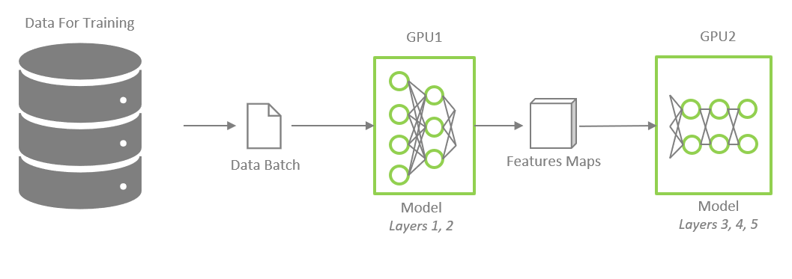
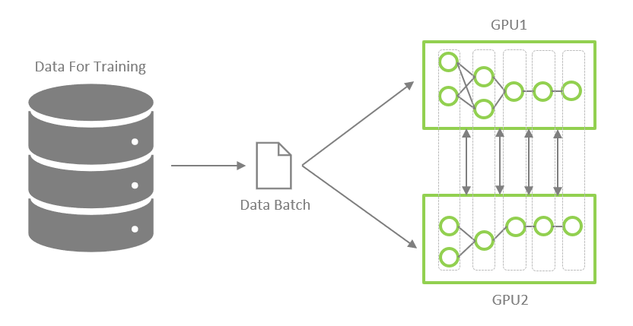
1.4 模型训练的并行方式
大模型需要采用多机多卡集群的方式进行训练，主流的并行训练方式有一般有 tensor parallelism、pipeline parallelism、data parallelism 几种并行方式，分别在模型的层内、模型的层间、训练数据三个维度上对 GPU 进行划分。
多个完整模型
xN
一个完整模型
01. 数据并行：主要在多组服务器间 Data Parallelism，DP
02. 流水并行：主要在一组服务器间 Pipeline Parallelism，PP
03. 张量并行：主要在一台服务器内 Tensor Parallelism，TP
将数据分成多份，用多个模型同时训练，每训练一次迭代多个模型进行参数同步。
芯片间需要模型参数梯度同步，通信模型以allreduce为主。
大模型的每一段，在不同的服务器上以流水线逐步计算，训练完成后在以流水线反向计算梯度进行调参。
主要涉及中间计算结果和参数节点间同步，正向传激活，反向传梯度，以点对点(P2P)通信为主。
一个大模型，按计算流向分成不同段，每段在一台服务器内的多个GPU芯片上计算。
主要涉及中间计算结果(激活值、层参数梯度) 同步，通信模型以allreduce为主；

Slide 8

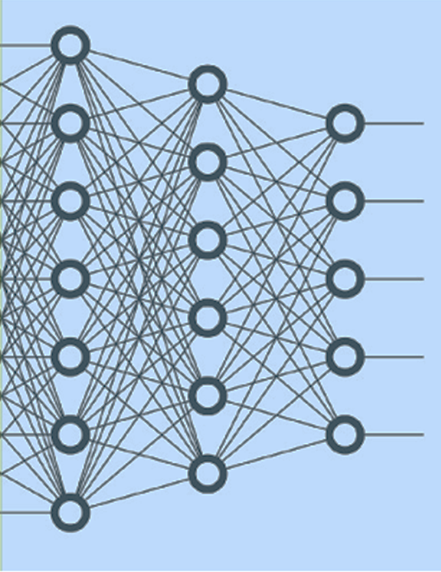
数据并行
数据并行是最常用的并行训练方式，用于加速模型训练和处理大规模数据集。在数据并行模式下，训练数据被划分成多份，然后将每份数据分配到不同的计算节点上，例如多卡或者多台设备。每个节点独立地处理自己的数据子集，并使用相同的模型进行前向传播和反向传播，最终对所有节点的梯度进行同步后，进行模型参数更新。

Slide 9
流水线并行需要的跨节点互通带宽需RDMA网卡满足
Spine
Spine
Leaf
Leaf
Leaf
Leaf
Leaf
Leaf
Leaf
Leaf
NIC-1
NIC-2
NIC-3
NIC-4
NIC-5
NIC-6
NIC-7
NIC-8
NIC-1
NIC-2
NIC-3
NIC-4
NIC-5
NIC-6
NIC-7
NIC-8
PCIe Switch
PCIe Switch
PCIe Switch
PCIe Switch
PCIe Switch
PCIe Switch
PCIe Switch
PCIe Switch
GPU-1
GPU-2
GPU-3
GPU-4
GPU-5
GPU-6
GPU-7
GPU-8
GPU-1
GPU-2
GPU-3
GPU-4
GPU-5
GPU-6
GPU-7
GPU-8
400GB/s
400GB/s
每组张量并行计算的结果数据需发送给下一组张量并行的GPU
NVSwitch * 6
3.2TB/s
NVSwitch * 6
3.2TB/s
GPU Server Node-1
GPU Server Node-1
流水线并行流量所需带宽通常在几十GB/s，通常规划流水线互通的GPU在同Leaf下节点，经RDMA网卡互通
说明：流水线并行也可规划到跨Leaf的节点上

Slide 10
张量并行对带宽的需求只有NVLink可以满足
NIC-1
NIC-2
NIC-3
NIC-4
NIC-5
NIC-6
NIC-7
NIC-8
* 以使用8块GPU进行张量并行为例
PCIe Switch
PCIe Switch
PCIe Switch
PCIe Switch
GPU-1
GPU-2
GPU-3
GPU-4
GPU-5
GPU-6
GPU-7
GPU-8
每次ALLReduce或ALLGather均通过一个Ring环进行集合通信
400GB/s
NVSwitch * 6
3.2TB/s
GPU Server Node-1
GPU与GPU之间互通通过NVLink互通
张量并行时通信所需带宽达几百GB/s，所以通常使用GPU模型服务器，目前NVIDIA提供HGX，DGX等解决方案
国内很多厂商都是基于HGX的GPU服务器，对并行的GPU数通常为1,2,4,8

Slide 11
章 节 2
2
模型训练技术说明
2.1
RoCE v2与InfiniBand技术对比
2.2
计算卡使用InfiniBand通信说明
2.3
高性能训练算力通信方式
2.4
文件存储、对象存储、数据块存储
2.5
NVIDIA集群存储性能说明

Slide 12
2.1 RoCE v2与InfiniBand技术对比
物理层架构
RoCE v2：依托于现有的以太网基础设施，允许在同一网络中整合存储数据流和常规数据流量，因此更易于融入既有的数据中心架构。
InfiniBand：采用独立于以太网之外的专有通讯结构，需要专门构建的InfiniBand网络，并涉及独立的线缆布设和专用交换机设备。
协议栈与网络协议兼容性
RoCE v2：通过以太网实现RDMA（远程直接内存访问）功能，其能够与传统的TCP/IP协议栈无缝集成，从而确保了对标准网络协议的兼容性。
InfiniBand：配备了一套专为高速、低延迟传输优化定制的自有协议栈和网络架构，使用时一般需要安装特定的驱动程序和进行相应的配置调整。
交换机制
RoCE v2：能够在支持数据中心桥接（DCB）特性的标准以太网交换机上运行，从而实现无损以太网的数据传输。
InfiniBand：依赖于专为追求低延迟和高吞吐量而设计的InfiniBand交换机，以保证极致性能表现。
拥塞管理与控制
RoCE v2：
拥塞管理：RoCE v2依赖于以太网交换机所支持的数据中心桥接（DCB）特性来有效应对网络拥塞状况。通过启用DCB，RoCE v2能够创建一个无损以太网环境，从 而避免因拥塞导致的数据包丢失问题。
拥塞控制：RoCE v2本身并不具备内置的专门解决方案，而是主要依靠底层以太网基础设施所提供的功能来管理和缓解拥塞现象。
InfiniBand：
拥塞管理：InfiniBand具备原生的拥塞控制能力。它运用信用流控等机制，确保即使在网络流量高峰时期也能防止拥塞发生，保障通信过程中的数据完整性。
拥塞控制：InfiniBand还整合了自适应路由和先进的拥塞控制算法，这些算法能够根据实时网络状况动态调整数据传输路径，从而有效地预防和减轻网络内的拥塞问题。

Slide 13
路由机制与拓扑结构
RoCE v2：
路由机制：RoCE v2通常采用传统的以太网路由协议进行路由决策，如路由信息协议（RIP）或开放最短路径优先（OSPF）。这意味着RoCE v2网络中的数据传输路径选择是基于这些成熟的标准路由协议实现的。
拓扑结构：RoCE v2普遍应用于标准以太网环境之中，其路由策略的制定和执行受到底层以太网基础设施的制约和影响。这意味着在设计和实施RoCE v2网络时，需要考虑现有的以太网架构，并根据该架构的特点来进行路由优化。
InfiniBand：
路由机制：InfiniBand具备针对低延迟、高吞吐量通信特别优化的路由机制，它能够支持多路径设定以实现网络冗余及负载均衡，确保高效稳定的传输性能。
拓扑结构：InfiniBand网络支持丰富的配置方式，包括但不限于胖树形（Fat Tree）、超立方体以及多路配置等多样化布局。不同的拓扑结构选择对路由决策有着直接影响，可根据实际应用场景和需求灵活构建高度可扩展且适应性强的高性能网络。
总结：
在选择RoCE v2与InfiniBand这两种技术时，决策依据主要源于现有的基础设施条件、特定应用需求以及实际环境的具体性能指标。RoCE v2的一大优势在于能够更加平滑地整合到已有的以太网网络架构中，这对于希望在不改变现有网络基础的前提下提升数据通信效率的用户尤为适用。
相反，对于那些追求极致性能表现和高度可扩展性的高性能计算场景，InfiniBand则因其专为低延迟、高吞吐量设计的特性及内置优化的路由与拥塞控制机制而可能成为更优的选择。
简而言之，RoCE v2更适合于充分利用现有资源进行高效升级，而InfiniBand 则更倾向于满足对性能有严格要求且不吝啬投入独立专用网络设施的高端应用场景。
下述主要以InfiniBand对模型训练组网做介绍

Slide 14
计算卡使用InfiniBand通信说明
GPU 8 * { 3090、4090 }/PCIE3.0
GPU 8 * { A100,A800 }/PCIE4.0
AI训服务器通过 PCIE3.0X16 通道进行跨服务器间通信；
选择EDR100Gbps-InfiniBand 交换机，如果使用HDR200，速率瓶颈在PCIE3.0：
PCIE3.0单向= 16GB/s > EDR100Gbps=12.5GB/s
AI训练服务器通过 PCIE4.0X16 通道进行跨服务器间通信
选择HDR200Gbps-InfiniBand 交换机，如果使用NDR400，速率瓶颈在PCIE4.0：
PCIE4.0单向= 32GB/s > HDR200Gbps=25GB/s
GPU 8 * H100/PCIE5.0
GPU 8 * { A100,A800 }
SXM训练服务器通道进行跨服务器间通信（8根400G HDR线缆）；
选择NDR400Gbps-InfiniBand 交换机，基于成本考虑，选择更高带宽可以；
A100、A800目前使用的多为第三代NvSwitch，交换速率600GB/s
AI训练服务器通过 PCIE5.0X16 通道进行跨服务器间通信；
选择NDR400GbpsInfiniBand 交换机：
PCIE5.0单向= 64GB/s > NDR200Gbps=50GB/s

Slide 15
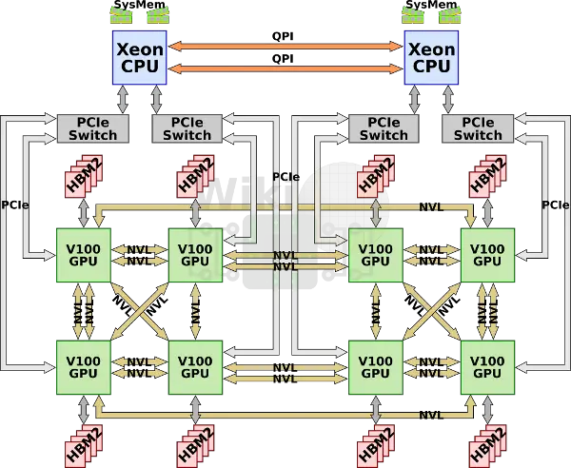
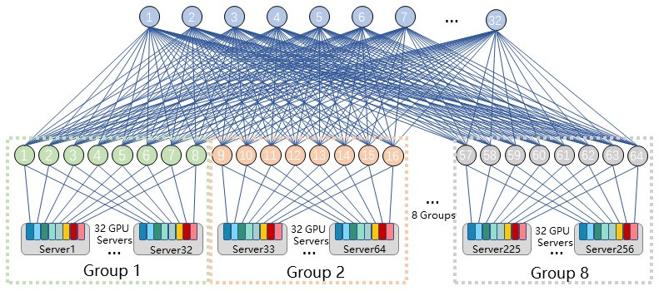
2.3 高性能训练算力通信方式
InfiniBand
InfiniBand
机间组网
CLOS网络结构、带宽相对低、延时不敏感、以太网
机内组网
直接互联、低延时、高带宽、总线类型

Slide 16
2.4 文件存储、对象存储、数据块存储
 | 对象存储 | 数据块存储 | 云文件存储
文件管理 | 将文件存储为对象。使用现有应用程序访问对象存储中的文件需要新的代码和使用 API。 | 可以存储文件，但需要额外的预算和管理资源来支持块存储上的文件。 | 支持常见的文件级协议和权限模型。可供配置为使用共享文件存储的应用程序使用。
元数据管理 | 可以存储任何对象的无限元数据。定义自定义元数据字段。 | 使用的关联元数据很少。 | 仅存储与文件相关的有限元数据。
性能 | 以最小的延迟存储无限数据。 | 高性能、低延迟和快速的数据传输。 | 为共享文件访问提供高性能。
物理存储 | 分布在多个存储节点上。 | 分布在固态硬盘（SSD）和普通硬盘（HDD）上。 | 本地 NAS 服务器或底层物理块存储。
可扩展性 | 无限扩展。 | 有一定限制。 | 有一定限制。
文件存储、对象存储、数据块存储怎么选择
对象存储适合用于大量非结构化数据，尤其是当持久性、无限存储、可扩展性和复杂的元数据管理是影响整体性能的相关因素时。
块存储可提供高速数据处理、低延迟和高性能存储。任何需要快速访问数据的服务都可以与块存储配合使用。例如，实时分析、高性能计算和具有大量快速交易的系统都受益于块存储。
当用户需要并行访问共享文件系统时，最好使用云文件存储。此外，文件级访问控制允许您设置权限和访问控制列表（ACL）以提高安全性。例如，需要在远程团队之间共享文件的协作工作环境可使用文件存储。

Slide 17
高性能训练对存储的性能需求BEST，下述摘自NVIDIA对存储性能
存储性能要求
Performance Level | Work Description | Dataset Size
Good | Natural Language Processing (NLP) | Datasets generally fit within local cache
Better | Image processing with compressed images, ImageNet/ResNet-50 | Many to most datasets can fit within the local node’s cache
Best | Training with 1080p, 4K, or uncompressed images, offline inference, ETL | Datasets are too large to fit into cache, massive first epoch I/O requirements, workflows that only read the dataset once
存储性能指南
Performance Characteristic1 | Good (GBps) | Better (GBps) | Best (GBps)
Single node read | 4 | 8 | 40
Single node write | 2 | 4 | 20
Single SU aggregate system read | 15 | 40 | 125
Single SU aggregate system write | 7 | 20 | 62
4 SU aggregate system read | 60 | 160 | 500
4 SU aggregate system write | 30 | 80 | 250

Slide 18
章 节 3
3
小型训练组网与设备推荐
3.1
单机演示环境配置说明
3.2
小型数据中心配置说明
3.3
中型数据中心配置说明
3.4
大型数据中心配置说明

Slide 19
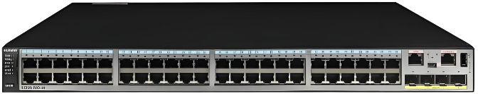
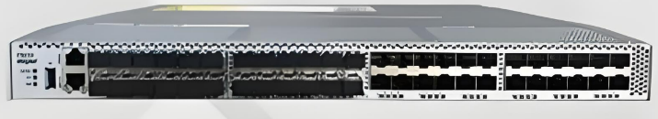
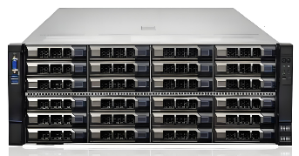
3.1 单机环境网络拓扑
带外管理交换机
业务接入交换机
GPU服务器
CPU服务器
单机环境使用说明 ：
组网一般接入已有的网络架构；
AI训练资源池，单次任务训练<=8卡，没有跨服务器的GPU节点通信场景；
图中没有接入存储网络，单机演示环境直接使用本地存储；
单机环境支持常规小规模演示环境使用，环境组网简单，不涉及冗余，稳定性较差；

Slide 20
单机演示环境需求配置清单
类别 | AI训练服务器（1台）
常规 | 1. CPU： 数量*2，单颗CPU≥28核心，56线程 2. 内存：≥1024G 3. 硬盘：SSD系统盘≥960G，数量*2(做Raid 1)；SSD 数据盘 ≥4TB，数量*2（Raid 1） 4. 网卡：万兆2端口SFP+网卡 x 2 5. Raid卡：2GB缓存、带电池或电容、≥8通道、支持R0、1、5、6、10 6.双冗余电源、单电源功率1600W+、双导轨、风扇满配 7. 支持扩展的PCIE 3.0 X 16扩展插槽 8.服务器原厂五年质保
显卡 | 计算卡 <= 8 *（3090、4090）
操作系统 | 1.OpenEuler 2.03 (LTS-SP2) x86_64或arm版本 2.ububtu22.04 x86_64或arm版本
类别 | AI管理服务器（1台）
说明 | 1. CPU： 数量*2，单颗CPU≥24核心，48线程 2. 内存：≥256G 3. 硬盘：硬盘：系统盘≥960G，数量*2；SSD数据盘≥4TB，数量*2；所有硬盘为SSD盘，做RAID1 4. 网卡：万兆2端口SFP+网卡 x 2 5. Raid卡：2GB缓存、带电池或电容、≥8通道、支持R0、1、5、6、10 6. 双冗余电源、双导轨、风扇满配 7. 服务器原厂五年质保
操作系统 | 1.OpenEuler 22.03 (LTS-SP2) x86_64或arm版本 2.ububtu22.04 x86_64或arm版本
类别 | 网络设备（利旧）
业务接入交换机 | 1. 利用用户现有接入交换机设备接入服务器业务网口 2. 需要万兆光口交换机1端口
带外管理交换机 | 1. 利用用户现有接入交换机设备接入服务器带外管理网口 2. 需要千兆电口交换机1端口
类别 | 辅材
辅材 | 网线：RJ45超五类成品双绞线 光迁：多模双工LC to LC光纤跳线 万兆多模光模块：万兆多模双纤SFP光模块，LC接口类型，传输速率≥10G，传输波长850nm，传输距离≥300M 其他辅材：扎带，用于捆扎网线、魔术扎带，用于捆扎光纤

Slide 21
3.2小型训练中心使用说明（计算卡PCIE版）
类别 | 网络说明
小型训练中心环境说明（PCIE） | 训练集群采用高可用架构部署K8S（3CPU系统+GPU训练+GPU推理） AI训练资源池，用户任务存在 >=8卡训练场景，涉及到跨GPU服务器的通信； 训练任务通信基于RDMA协议，通过PCIE通道进行跨节点数据传输； 若选择显卡为{A100、A800、H100}PCIE版本、IB设备需要从EDR提升到HDR或NDR，详见前文；
AI训练、推理服务器 | 接入2张 EDR100Gbps InfiniBand 网卡； 接入2张10G管理网络（例：双网卡做bond4）； 接入1G的BMC服务器管理网络；
AI管理服务器 | 接入2张10G管理网络（示例：双网卡做bond4）； 接入1G的BMC服务器管理网络；
存储资源池 | 接入集群10GE管理网络； 接入1G的BMC服务器管理网络；
EDR IB交换机 | 当前架构设计一台EDR/36端口IB交换机，横向扩展最多支持18台GPU训练/推理服务器

Slide 22



小型训练环境组网
互联网
安全管理区
漏洞扫描
堡垒机
防火墙
线述表示：
…
日志审计
核心交换机
10GE
100Gbps
1Gb
AI计算网络
AI业务网络
BMC网络
AI训练资源池
AI管理资源池
存储资源池
AI训练
承载用户模型训练
AI开发&推理
承载用户推理业务
K8S集群
承载集群基础服务
应用、系统服务
承载业务基础服务
文件存储
对象存储
2 * EDR 100Gb/s
2 * 端口10G业务
1 * 千兆电口 BMC管理
2 * 端口10G业务
1 * 千兆电口 BMC管理
2* 端口10GE
1 * 千兆BMC管理

Slide 23
小型训练环境配置清单
类别 | AI训练服务器（6台）
常规 | 1. CPU： 数量*2，单颗CPU≥28核心，56线程 2. 内存：≥1024G 3. 硬盘：SSD系统盘≥960G，数量*2(做Raid 1)；SSD 数据盘 ≥4TB，数量*2（Raid 1） 4. 网卡：万兆2端口SFP+网卡 x 2 5. Raid卡：2GB缓存、带电池或电容、≥8通道、支持R0、1、5、6、10 6.双冗余电源、单电源功率1600W+、双导轨、风扇满配 7. 支持扩展的PCIE 3.0 X 16扩展插槽 8.服务器原厂五年质保
显卡 | 计算卡8 *（3090、4090）
操作系统 | 1.OpenEuler 22.03 (LTS-SP2) x86_64或arm版本 2.Centos8.5(2111) x86_64或arm版本
类别 | AI管理服务器（3台）
说明 | 1. CPU： 数量*2，单颗CPU≥24核心，48线程 2. 内存：≥256G 3. 硬盘：硬盘：系统盘≥960G，数量*2；SSD数据盘≥4TB，数量*2；所有硬盘为SSD盘，做RAID1 4. 网卡：万兆2端口SFP+网卡 x 2 5. Raid卡：2GB缓存、带电池或电容、≥8通道、支持R0、1、5、6、10 6. 双冗余电源、双导轨、风扇满配 7. 服务器原厂五年质保
操作系统 | 1.OpenEuler 22.03 (LTS-SP2) x86_64或arm版本 2.Centos8.5(2111) x86_64或arm版本
类别 | EDR IB交换机（1台）
配置清单 | 1. 形态1U 机架式 2. ≥36端口 EDR InfiniBand交换机、双电源、动态路由 3. 端口类型QSFP28 4. 传输速率100Gbps

Slide 24
小型训练环境配置清单
类别 | 带外管理交换机（1台）
配置清单 | 1. 双电源双风扇冗余设计； 2. 48个千兆RJ45端口，至少4个10G SPF+端口，交换容量≥598bps，包转发率≥252Mpps； 3. 全端口支持自动协商速率和手工指定端口速率，支持Finisar等厂商AOC线缆接入，支持非官方光模块； 4. 支持MSTP、环路检测、端口流量抑制、端口隔离、端口安全； 5. 支持基于端口和VLAN的QoS策略； 6. 支持端口镜像（包括本地镜像和远程镜像），支持sflow等标准流量采集协议； 7. 支持堆叠，支持长距离堆叠； 8. 原厂五年质保
类别 | 业务接入交换机（1台）
配置清单 | 1. 数据中心级交换机，双电源双风扇冗余设计； 2. 48个10G SPF+端口和至少6个40G QSPF+端口，交换容量≥2.56Tbps，包转发率≥1072Mpps； 3. 带独立带外管理口，支持加入VRF； 4. 全端口支持自动协商速率和手工指定端口速率，支持Finisar等厂商AOC线缆接入，支持非官方光模块； 5. 支持LACP、MSTP、BFD、环路检测、端口流量抑制、VLAN mapping、端口隔离、端口安全； 6. 所有接口MTU≥9216； 7. 支持IPv4/IPv6双栈路由协议，支持完整三层路由功能，各项功能和协议遵循相应RFC标准文档，支持至少16条ECMP路由； 8. 支持模块化QoS配置，支持丰富QoS特性； 9. 支持全端口sflow流量采集，支持在线抓包； 10. 支持控制平面多虚一技术，支持跨设备链路聚合技术（非堆叠）； 11. 原厂五年质保
类别 | 存储
说明 | 小型分布式混闪存储容量≥100TB，支持横向拓展
类别 | 辅材
辅材 | 网线：RJ45超五类成品双绞线 光迁：多模双工LC to LC光纤跳线 IB线缆：QSFP28模块型号、EDR100Gbps 万兆多模光模块：万兆多模双纤SFP光模块，LC接口类型，传输速率≥10G，传输波长850nm，传输距离≥300M 其他辅材：扎带，用于捆扎网线、魔术扎带，用于捆扎光纤

Slide 25
3.3 中型训练中心使用说明
类别 | 网络说明
小型训练中心环境说明 （SXM） | 训练集群采用高可用架构部署K8S（3CPU系统+3CPU工作+SXMGPU训练+GPU推理） AI训练资源池，用户任务存在 >=8卡训练场景，SXM性能卡（A100、A800、H100、H800）涉及到跨GPU服务器的通信； AI推理资源池，用户任务存在 >=8卡训练场景，PCIE性能卡（A100、A800PCIE版）涉及到跨GPU服务器的通信；
AI训练服务器 | 接入8张 NDR400Gbps InfiniBand 网卡； 接入2张 HDR200Gbps InfiniBand 网卡 接入2张25G管理网络（例：双网卡做bond4）； 接入1G的BMC服务器管理网络；
AI推理服务器 | 接入2张 HDR200Gbps InfiniBand 网卡 接入2张25G管理网络（例：双网卡做bond4）； 接入1G的BMC服务器管理网络；
AI管理服务器 | 接入2张25G管理网络（例：双网卡做bond4）； 接入2张 HDR200Gbps InfiniBand 网卡 接入1G的BMC服务器管理网络；
存储资源池 | 接入集群200Gbps InfiniBand存储网络； 接入2张25G管理网络； 接入1G的BMC服务器管理网络；
HDR InfiniBand交换机 | 推理设计使用一台HDR/40端口IB交换机，用户推理作业的存储连接（这里说明的是其中一种方式）； 存储设计使用一台HDR/40端口IB交换机，这里存储和推理网络平面分开，根据实际情况，可考虑推理和存储服用一台IB设备；
NDR InfiniBand交换机 | 当前架构设计一台NDR/64端口IB交换机，横向扩展最多支持8台SXM训练服务器；

Slide 26
中型训练环境组网
互联网
安全管理区
漏洞扫描
堡垒机
防火墙
线述表示：
…
日志审计
核心交换机
10GE
200Gbps
400Gbps
1Gb
AI计算网络
AI业务网络
AI存储网络
BMC管理网络
AI训练资源池
AI管理资源池
存储资源池
AI训练
承载用户模型训练
AI开发&推理
承载用户推理业务
K8S集群
承载集群基础服务
应用、系统服务
承载业务基础服务
文件存储
对象存储
8 * NDR 400Gb/s 训练
2 * HDR 200Gb/s 存储
2 * 端口25G业务管理口
1 * 千兆电口 BMC管理
2 * HDR 200Gb/s 存储
2 * 端口25G业务管理口
1 * 千兆电口 BMC管理
2 * HDR 200Gb/s 存储
2 * 端口25G业务管理口
1 * 千兆电口 BMC管理
2 * HDR 200Gb/s 存储
2 * 端口25GE
1 * 千兆BMC管理

Slide 27
中型训练环境配置清单
类别 | AI训练服务器（SXM）（8台）
常规 | 1. CPU： 数量*2，单颗CPU≥32核心，64线程 2. 内存：≥1024G 3. 硬盘：SSD系统盘≥960G，数量*2(做Raid 1)；SSD 数据盘 ≥4TB，数量*2（Raid 1） 4. 网卡：万兆2端口SFP+网卡 x 2 5. Raid卡：2GB缓存、带电池或电容、≥8通道、支持R0、1、5、6、10 6.双冗余电源、单电源功率1600W+、双导轨、风扇满配 7. 支持扩展的PCIE 4.0 X 16扩展插槽 8.服务器原厂五年质保
显卡 | 计算卡8 *（A100、A800、H800）SXM版本
NVME | ≥ 4块1.6TNVME缓存盘
IB卡 | ≥ 10张，8 * 400Gbps-InfiniBand 、2 * 200Gbps-InfiniBand
操作系统 | 1.OpenEuler 22.03 (LTS-SP2) x86_64或arm版本 2.Centos8.5(2111) x86_64或arm版本
数量说明 | 单台NDR400gbps 最多扩展8台SXM计算服务器，超过8台SXM需要考虑使用clos网络架构
类别 | AI推理服务器（PCIE）（8台）
 | 1. CPU： 数量*2，单颗CPU≥28核心，56线程 2. 内存：≥1024G 3. 硬盘：SSD系统盘≥960G，数量*2(做Raid 1)；SSD 数据盘 ≥4TB，数量*2（Raid 1） 4. 网卡：万兆2端口SFP+网卡 x 2 5. Raid卡：2GB缓存、带电池或电容、≥8通道、支持R0、1、5、6、10 6.双冗余电源、单电源功率1600W+、双导轨、风扇满配 7. 支持扩展的PCIE 4.0 X 16扩展插槽 8.服务器原厂五年质保
显卡 | 计算卡8 *（4090、A100、A800），注：H100PCIE版本PCIE5.0
IB卡 | ≥ 2张，2 * 200Gbps-InfiniBand
操作系统 | 1.OpenEuler 22.03 (LTS-SP2) x86_64或arm版本 2.Centos8.5(2111) x86_64或arm版本
数量说明 | 1.推理网络和存储网络平面分开，根据当前架构可扩展20台推理服务器； 2.推理网络和存储网络IB设备复用，可支持扩展至9台；（不建议，预算不足可考虑）

Slide 28
类别 | AI管理服务器（6台）
说明 | 1. CPU： 数量*2，单颗CPU≥24核心，48线程 2. 内存：≥512G 3. 硬盘：硬盘：系统盘≥960G，数量*2；SSD数据盘≥4TB，数量*2；所有硬盘为SSD盘，做RAID1 4. 网卡：万兆2端口SFP+网卡 x 2 5. Raid卡：2GB缓存、带电池或电容、≥8通道、支持R0、1、5、6、10 6. 双冗余电源、双导轨、风扇满配 7. 服务器原厂五年质保
操作系统 | 1.OpenEuler 22.03 (LTS-SP2) x86_64或arm版本 2.Centos8.5(2111) x86_64或arm版本
用途 | 3台：k8s系统服务（系统组件、中间件、监控），3台：业务测相关服务。若实际存在cpu任务，可考虑在追加几台CPU服务器
类别 | HDR InfiniBand交换机（1台）
配置清单 | 1. 形态1U 机架式 2. ≥40端口 HDR InfiniBand交换机、双电源、动态路由 3. 端口类型QSFP56 4. 传输速率200Gbps
用途 | 用于存储连接
类别 | NDR InfiniBand交换机（1台）
配置清单 | 1. 形态1U 机架式 2. ≥64端口 NDR InfiniBand交换机、双电源、动态路由 3. 端口类型QSFP112 4. 传输速率400Gbps
用途 | SXM计算服务器跨GPU节点数据通信

Slide 29
类别 | 带外管理交换机（1台）
配置清单 | 1. 双电源双风扇冗余设计； 2. 48个千兆RJ45端口，至少4个10G SPF+端口，交换容量≥598bps，包转发率≥252Mpps； 3. 全端口支持自动协商速率和手工指定端口速率，支持Finisar等厂商AOC线缆接入，支持非官方光模块； 4. 支持MSTP、环路检测、端口流量抑制、端口隔离、端口安全； 5. 支持基于端口和VLAN的QoS策略； 6. 支持端口镜像（包括本地镜像和远程镜像），支持sflow等标准流量采集协议； 7. 支持堆叠，支持长距离堆叠； 8. 原厂五年质保
类别 | 业务接入交换机（1台）
配置清单 | 1. 数据中心级交换机，双电源双风扇冗余设计； 2. 48个25G SPF+端口和至少6个40G QSPF+端口，交换容量≥2.56Tbps，包转发率≥1072Mpps； 3. 带独立带外管理口，支持加入VRF； 4. 全端口支持自动协商速率和手工指定端口速率，支持Finisar等厂商AOC线缆接入，支持非官方光模块； 5. 支持LACP、MSTP、BFD、环路检测、端口流量抑制、VLAN mapping、端口隔离、端口安全； 6. 所有接口MTU≥9216； 7. 支持IPv4/IPv6双栈路由协议，支持完整三层路由功能，各项功能和协议遵循相应RFC标准文档，支持至少16条ECMP路由； 8. 支持模块化QoS配置，支持丰富QoS特性； 9. 支持全端口sflow流量采集，支持在线抓包； 10. 支持控制平面多虚一技术，支持跨设备链路聚合技术（非堆叠）； 11. 原厂五年质保
类别 | 存储
说明 | 小型分布式混闪存储容量≥100TB，支持横向拓展
类别 | 辅材
辅材 | 网线：RJ45超五类成品双绞线 光迁：多模双工LC to LC光纤跳线 IB线缆：QSFP28模块型号、EDR100Gbps 万兆多模光模块：万兆多模双纤SFP光模块，LC接口类型，传输速率≥10G，传输波长850nm，传输距离≥300M 其他辅材：扎带，用于捆扎网线、魔术扎带，用于捆扎光纤

Slide 30
3.4 大型训练中心使用说明（例：9CPU+32 XSM GPU+10推理GPU）
类别 | 说明
中型训练中心环境说明 （SXM） | 训练集群采用高可用架构部署K8S（3CPU系统+3CPU工作+SXMGPU训练+GPU推理） AI训练资源池，用户任务存在 >=8卡训练场景，SXM性能卡（A100、A800、H100、H800）涉及到跨GPU服务器的通信； AI推理资源池，用户任务存在 >=8卡训练场景，PCIE性能卡（A100、A800PCIE版）涉及到跨GPU服务器的通信；
AI训练服务器 | 接入8* NDR400Gbps InfiniBand 网卡； 接入2* HDR200Gbps InfiniBand 网卡 接入2*25GHDR200Gbps管理网络（例：双网卡做bond4）； 接入1G的BMC服务器管理网络；
AI推理服务器 | 接入2 * HDR200Gbps InfiniBand 推理网络 接入2 * HDR200Gbps InfiniBand 网卡 接入2 * 25G管理网络（例：双网卡做bond4）； 接入1G的BMC服务器管理网络；
AI管理服务器 | 接入2*25G管理网络（例：双网卡做bond4）； 接入2*HDR200Gbps存储网络 接入1G的BMC服务器管理网络；
AI计算网络 | 使用NDR交换机，采用Clos架构组网，Spine : Leaf = 4 : 8，可用leaf端口256个
存储网络 | 使用HDR交换机，采用Clos架构组网，Spine : Leaf = 2 : 4，可用leaf端口80个
业务管理网络 | 使用100GE汇聚+25GE接入，采用Clos架构组网，

Slide 31
大型数据中心CLOS组网说明
整体网络使用两层胖树结构，达成全局1:1阻塞比； 2层Clos网络架构(spine:leaf=2:1)，基于NDR-InfiniBand/64端口所支持的SXM服务器数量说明
单节点 | SXM服务数量
1 : 0 | 8台
2 : 0 | 8台
Spine 数量 : leaf数量 | SXM服务数量
2 : 1 | 8台
4 ：2 | 16台
8 : 4 | 32台
16 : 8 | 64台
32 ：16 | 128台
64 ： 32 | 256台
2层Clos架构至多支持256台SXM服务器，NDR上联一共32个spine口，最多支持32个spine

Slide 32
大型训练组网拓扑（简）
存储管控平台
承载平台运营能力
网络运维平台
ADDC无损网络流量采集和网络控制器
智算平台
平台AI能力
负责集群内跨节点的GPU高速互通
400GE 高性能计算网
负责集群中计算节点（CPU和GPU服务器）访问高性能存储
200GE 高性能存储网
承载集群中节点的管理流量以及推理服务的业务流量
25GE 业务网
承载硬件管理和配置下发流量
1GE 带外管理网
数据接入&运营
承载客户数据接入运营业务
AI训练
承载用户模型训练
AI开发&推理
承载用户推理业务
高性能存储
承载业务热数据快速访问和业务机器
海量存储
承载业务数据归档，冷数据备份
25/200GE 存储后端网
说明：
大型训练集群架构，同中型架构相似，训练、存储网络采用Clos网络架构
两层any-to-any NDR400G计算网络，最多支持256台SXM服务器
两层any-to-any HDR200G计算网络，根据上述XSM服务器数量，使用spine ：leaf=16 ：32，可支持320台服务器；
业务网络、管理网络基于传统三层网路架构接入；

Slide 33
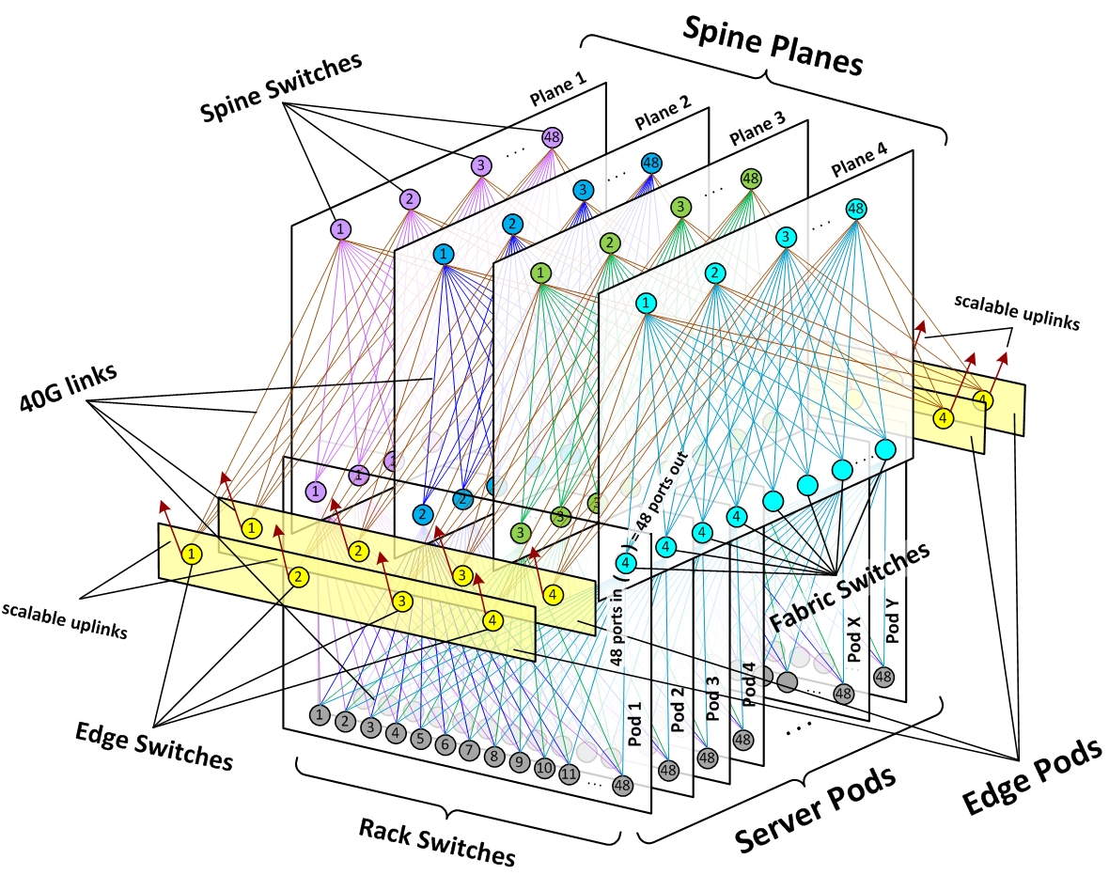
Any-to-any——训练两层Clos组网（简）
32 Spine Switches
1
2
3
4
5
6
7
…
32
接入带宽400Gbps起
网络收敛比1:1强需求
两层Spine-Leaf组网
64 Leaf Switches
1
2
3
4
5
6
7
8
9
10
11
12
13
14
15
16
57
58
59
60
61
62
63
64
…
Meta F4
8 Groups
32 GPU
Servers
32 GPU
Servers
32 GPU
Servers
Server1
…
Server32
Server33
…
Server64
Server225
…
Server256
Group 1
Group 2
Group 8
设备规格 | 下联组网支持的400G端口数 | AI训练服务器
64*400G | 2048 | 256

Slide 34
Any-to-any——存储两层Clos组网（简）
16 Spine Switches
1
2
3
4
5
6
7
…
16
接入带宽200Gbps起
网络收敛比1:1强需求
两层Spine-Leaf组网
32Leaf Switches
1
2
3
4
5
6
7
8
9
10
11
12
13
14
15
16
25
26
27
28
29
30
31
32
…
Meta F4
4 Groups
Server1
…
Server32
Server33
…
Server64
Server100
…
Server128
Group 1
Group 2
Group 4
设备规格 | 下联组网支持的400G端口数 | 服务器数量
40*200G | 640 | 320

Slide 35
大型训练环境网络拓扑（例：32 SXM组网）
互联网
安全管理区
漏洞扫描
堡垒机
防火墙
线述表示：
…
日志审计
核心交换机
10GE
200Gbps
400Gbps
AI管理网络
AI存储网络
1Gb
AI计算网络
BMC管理
AI训练资源池
AI管理资源池
存储资源池
AI训练
承载用户模型训练
AI开发&推理
承载用户推理业务
K8S集群
承载集群基础服务
应用、系统服务
承载业务基础服务
文件存储
对象存储
8 * NDR 400Gb/s 训练
2 * HDR 200Gb/s 存储
2 * 端口25G业务管理口
1 * 千兆电口 BMC管理
2 * HDR 200Gb/s 存储
2 * 端口25G业务管理口
1 * 千兆电口 BMC管理
2 * HDR 200Gb/s 存储
2 * 端口25G业务管理口
1 * 千兆电口 BMC管理
2 * HDR 200Gb/s 存储
2 * 端口25GE
1 * 千兆BMC管理

Slide 36


AI计算网络
说明：这里spine：leaf=2:4，可用leaf端口80个
AI计算网络
AI训练网络平面采用NDR400 clos网络架构，这里spine：leaf=4:8
说明：leaf下联可用端口256个
线述表示：
400Gbps
400Gbps
Spine01
Spine04
…
32*400G端口上联
32*400G端口下联
1：1无阻塞
…
…
…
Leaf01
leaf03
leaf06
leaf08
32GPU节点
…
GPU 01
…
GPU16
GPU 02
GPU 32

Slide 37
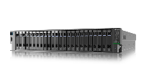
存储网络拓扑
存储网络
其中存储网络平面采用HDR200的clos网络架构，这里spine：leaf=2:4
说明：leaf下联可用leaf端口80个
线述表示：
200Gbps
200Gbps
Spine01
Spine02
32*200G端口上联
32*200G端口下联
1：1无阻塞
Leaf01
leaf02
leaf04
leaf03
…
…
…
GPU 01
GPU 32
CPU 01
CPU06
2 * HDR连接到存储网络/单台GPU
2 * HDR连接到存储网络/单台CPU
存储全闪节点

Slide 38

业务网络拓扑
业务管理网络
业务采用以太网互联，2 * 100GE汇聚交换机，3 * 25GE计入交换机
说明：接入交换机下联可用25GE口为144个
25Gb/s链路
100Gb/s链路
汇聚交换机： 100GE QSFP28/32端口
接入交换机： 48 * 25GE SFP+ ；6 * 100GE QSFP28
单节点2 * 25GE，冗余 接到不同的交换机上
…
…
…
…
GPU训练、推理节点
CPU管理节点
全闪
混闪

Slide 39
BMC管理网络拓扑
BMC管理网络
业务采用以太网互联，2 * 10GE汇聚交换机，3 * 10GE计入交换机
说明：接入交换机下联可用10GE口为144个
10Gb/s链路
1Gb/s链路
2台汇聚交换机： 48 * 10GE SFP+ ，6 * 40GE QSFP
3台接入交换机：
48 * 10GE SFP+ 6*40GEQSFP
单节点1 * 1GE， 接到交换机上
…
…
…
…
GPU训练、推理节点
CPU管理节点
全闪
混闪

Slide 40
中训练环境配置清单
类别 | AI训练服务器（SXM）
常规 | 1. CPU： 数量*2，单颗CPU≥32核心，64线程 2. 内存：≥1024G 3. 硬盘：SSD系统盘≥960G，数量*2(做Raid 1)；SSD 数据盘 ≥4TB，数量*2（Raid 1） 4. 网卡：万兆2端口SFP+网卡 x 2 5. Raid卡：2GB缓存、带电池或电容、≥8通道、支持R0、1、5、6、10 6.双冗余电源、单电源功率1600W+、双导轨、风扇满配 7. 支持扩展的PCIE 4.0 X 16扩展插槽 8.服务器原厂五年质保
显卡 | 计算卡8 *（A100、A800、H800、H100）SXM版本
NVME | ≥ 4块1.6TNVME缓存盘
IB卡 | ≥ 10张，8 * 400Gbps-InfiniBand 训练、2 * 200Gbps-InfiniBand 存储
操作系统 | 1.OpenEuler 22.03 (LTS-SP2) x86_64或arm版本 2.Centos8.5(2111) x86_64或arm版本
数量 | 32 * XSM训练服务器
类别 | AI推理服务器（PCIE）
 | 1. CPU： 数量*2，单颗CPU≥28核心，56线程 2. 内存：≥1024G 3. 硬盘：SSD系统盘≥960G，数量*2(做Raid 1)；SSD 数据盘 ≥4TB，数量*2（Raid 1） 4. 网卡：万兆2端口SFP+网卡 x 2 5. Raid卡：2GB缓存、带电池或电容、≥8通道、支持R0、1、5、6、10 6.双冗余电源、单电源功率1600W+、双导轨、风扇满配 7. 支持扩展的PCIE 4.0 X 16扩展插槽 8.服务器原厂五年质保
显卡 | 计算卡8 *（4090、A100、A800），注：H100PCIE版本PCIE5.0
IB卡 | ≥ 3张，2 * 200Gbps-InfiniBand 、1 * 200Gbps-InfiniBand 存储
操作系统 | 1.OpenEuler 22.03 (LTS-SP2) x86_64或arm版本 2.Centos8.5(2111) x86_64或arm版本
数量 | 10 * PCIE 推理服务器

Slide 41
类别 | AI管理服务器
说明 | 1. CPU： 数量*2，单颗CPU≥24核心，48线程 2. 内存：≥512G 3. 硬盘：硬盘：系统盘≥960G，数量*2；SSD数据盘≥4TB，数量*2；所有硬盘为SSD盘，做RAID1 4. 网卡：万兆2端口SFP+网卡 x 2 5. Raid卡：2GB缓存、带电池或电容、≥8通道、支持R0、1、5、6、10 6. 双冗余电源、双导轨、风扇满配 7. 服务器原厂五年质保
操作系统 | 1.OpenEuler 22.03 (LTS-SP2) x86_64或arm版本 2.Centos8.5(2111) x86_64或arm版本
数量 | 9台
用途 | 3台：k8s系统服务（系统组件、中间件、监控），6台：业务测相关服务。
类别 | HDR InfiniBand交换机（6台）
配置清单 | 1. 形态1U 机架式 2. ≥40端口 HDR InfiniBand交换机、双电源、动态路由 3. 端口类型QSFP56 4. 传输速率200Gbps
用途 | 服务器连接存储资源，组网Clos架构
类别 | NDR InfiniBand交换机（12台）
配置清单 | 1. 形态1U 机架式 2. ≥64端口 NDR InfiniBand交换机、双电源、动态路由 3. 端口类型QSFP112 4. 传输速率400Gbps
用途 | SXM计算服务器跨GPU节点数据通信，组网Clos架构
类别 | 存储
说明 | 2PB全闪+500TB混闪

Slide 42
类别 | 100G汇聚交换机（2台）
配置清单 | 1. 双电源双风扇冗余设计； 2. 32个100GE QSFP28光口，上行4个100GE QSFP28光口； 3. 支持mac地址过滤自动学习和老化，支持静态、动态、黑洞mac表项，端口vlan和mac地址学习限制； 4. 支持VXLAN分布式网关，集中式网关，支持BGP-Evpn，，支持Vxlan二层交换，Vxlan路由交换； 5.支持VBST基于Vlan生成树协议，LNP链路类型协商协议，VCMP vlan集中管理协议； 6.支持二三层网络级和设备丢包数量和丢包率统计； 7. 支持IPv4/IPv6双栈路由协议，支持完整三层路由功能，各项功能和协议遵循相应RFC标准文档，支持至少16条ECMP路由； 8. 支持模块化QoS配置，支持丰富QoS特性； 9. 原厂五年质保
类别 | 25G接入交换机（4台）
配置清单 | 1. 数据中心级交换机，双电源双风扇冗余设计； 2. 48个25G SPF+端口和至少6个100G QSPF+端口； 3. 带独立带外管理口，支持加入VRF； 4. 全端口支持自动协商速率和手工指定端口速率，支持Finisar等厂商AOC线缆接入，支持非官方光模块； 5. 支持LACP、MSTP、BFD、环路检测、端口流量抑制、VLAN mapping、端口隔离、端口安全； 6. 支持IPv4/IPv6双栈路由协议，支持完整三层路由功能，各项功能和协议遵循相应RFC标准文档，支持至少16条ECMP路由； 7. 支持模块化QoS配置，支持丰富QoS特性； 8. 支持全端口sflow流量采集，支持在线抓包； 9. 支持控制平面多虚一技术，支持跨设备链路聚合技术（非堆叠）； 10. 原厂五年质保
类别 | 10G接入交换机（5台）
配置清单 | 1. 数据中心级交换机，双电源双风扇冗余设计； 2. 48个10G SPF+端口和至少6个40G QSPF+端口，交换容量≥2.56Tbps，包转发率≥1072Mpps； 3. 带独立带外管理口，支持加入VRF； 4. 全端口支持自动协商速率和手工指定端口速率，支持Finisar等厂商AOC线缆接入，支持非官方光模块； 5. 支持LACP、MSTP、BFD、环路检测、端口流量抑制、VLAN mapping、端口隔离、端口安全； 6. 所有接口MTU≥9216； 7. 支持IPv4/IPv6双栈路由协议，支持完整三层路由功能，各项功能和协议遵循相应RFC标准文档，支持至少16条ECMP路由； 8. 支持模块化QoS配置，支持丰富QoS特性； 9. 支持全端口sflow流量采集，支持在线抓包； 10. 支持控制平面多虚一技术，支持跨设备链路聚合技术（非堆叠）； 11. 原厂五年质保

Slide 43
类别 | 辅材
辅材 | 网线：RJ45超五类成品双绞线 光迁：多模双工LC to LC光纤跳线 QSFP112-IB线缆：NDR400Gbps QSFP56-IB线缆：HDR200Gbps 万兆多模光模块：万兆多模双纤SFP光模块，LC接口类型，传输速率≥25G，传输波长850nm，传输距离≥300M 万兆多模光模块：万兆多模双纤SFP光模块，LC接口类型，传输速率≥10G，传输波长850nm，传输距离≥300M 其他辅材：扎带，用于捆扎网线、魔术扎带，用于捆扎光纤

